Slide 1

Kärcher
Malte Hermann 3004253

Slide 2



Slide 3
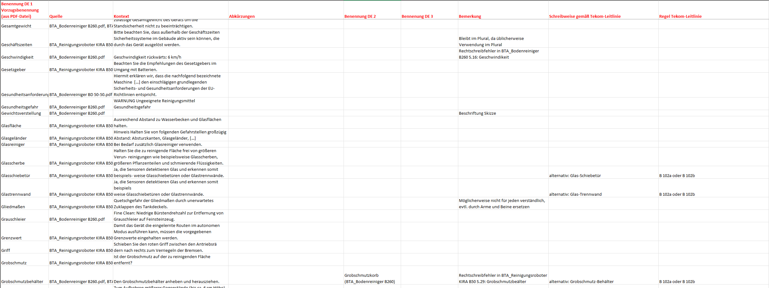
Grundlage
3

Slide 4

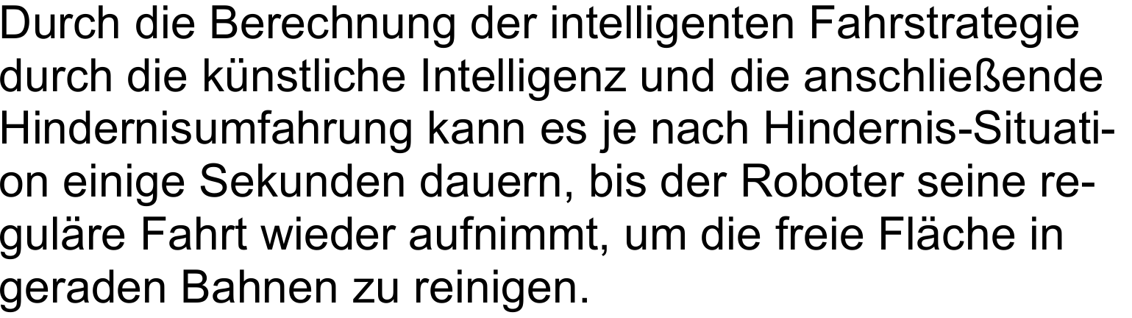
Tekom Leitlinie
Beispiel (BTA_Reinigungsroboter RCV5.pdf ) S.8
B 101
Lösungsvorschlag: Hindernissituation
Komposita aus zwei Basismorphemen immer ohne Bindestrich

Slide 5
Tekom Leitlinie
Beispiel (BTA_Reinigungsroboter RCF3.pdf ) S.8
B 101
Lösungsvorschlag: Infrarotempfänger
Komposita aus zwei Basismorphemen immer ohne Bindestrich

Slide 6
Tekom Leitlinie
Beispiel (aus BTA_Bodenreiniger BD 50-50.pdf) S.4
B 102
a / b
Alternativbezeichnung: Füllstands-Anzeige
a: Komposita aus drei Basismorphemen immer mit Bindestrich
b: Komposita aus drei Basismorphemen immer ohne Bindestrich

Slide 7
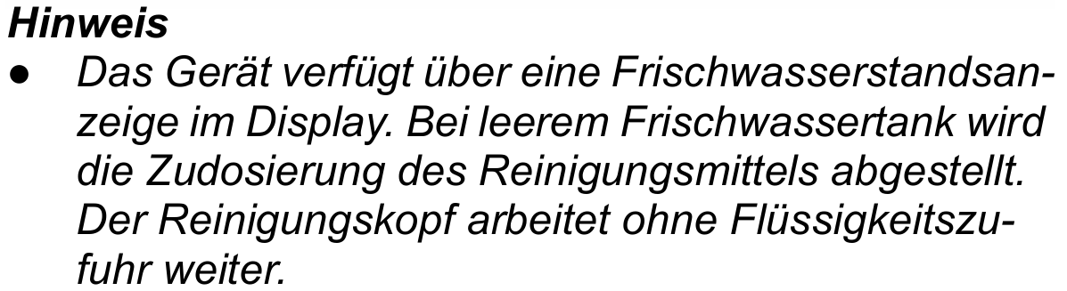
Tekom Leitlinie
Beispiel (aus BTA_Bodenreiniger B260.pdf) S.11
B 103
Lösungsvorschlag: Frischwasserstands-Anzeige
Komposita aus vier Basismorphemen immer mit Bindestrich

Slide 8
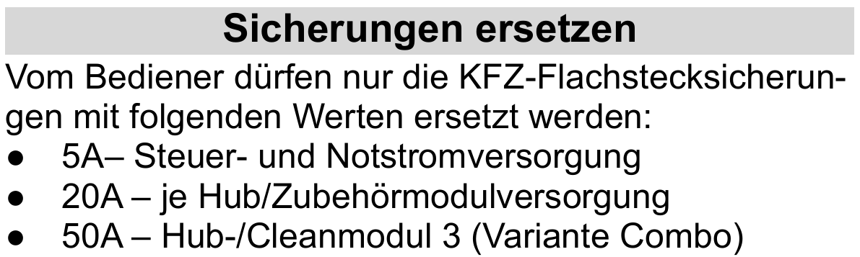
Tekom Leitlinie
Beispiel (aus BTA_Bodenreiniger B260.pdf) S.15
B 119
Lösungsvorschlag: Hub- und Zubehörmodulversorgung
Schrägstrich in Benennungen vermeiden

Slide 9
Tekom Leitlinie
Beispiel (aus BTA_Bodenreiniger B260.pdf) S.15
B 119
Lösungsvorschlag: Hub- und Cleanmodul
Schrägstrich in Benennungen vermeiden

Slide 10
Synonyme
Beispiel (aus BTA_Bodenreiniger B260.pdf, BTA_Reinigungsroboter KIRA B50.pdf, BTA_Reinigungsroboter RCV3.pdf)
Benennung 1 | Benennung 2
Gefahrenbereich | Gefahrbereich
Gefahrenstelle | Gefahrstelle
Grobschmutzbehälter | Grobschmutzkorb
Höhenverstellung | Höheneinstellung
Indikatorborste | Indikatorenborste
Infobutton | Info-Button
Infrarot-Empfänger | Infrarot-Sensor
Inhaltsverzeichnis | Inhalt
Kartenerstellung | Kartierung
Kehrgutbehälter | Kehrbehälter
Mehrfach-Bennenungen vermeiden
Lösungsvorschlag: Eine einheitliche Bezeichnung verwenden

Slide 11
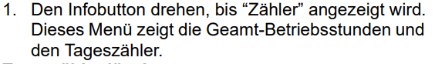
Schreibfehler
Beispiel (aus BTA_Bodenreiniger B260.pdf) S.12
Recht-schreibung
Rechtschreibfehler: Geamt-Betriebsstunden
Korrigiert: Gesamt-Betriebsstunden

Slide 12
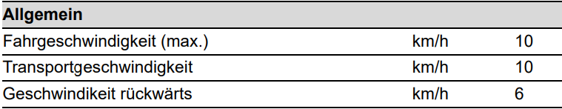
Schreibfehler
Beispiel (aus BTA_Bodenreiniger B260.pdf) S.16
Recht-schreibung
Rechtschreibfehler: Geschwindikeit
Korrigiert: Geschwindigkeit

Slide 13
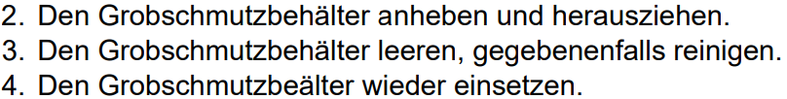
Schreibfehler
Beispiel (aus BTA_Reinigungsroboter KIRA B50.pdf) S.29
Recht-schreibung
Rechtschreibfehler: Grobschmutzbeälter
Korrigiert: Grobschmutzbehälter

Slide 14
Schreibfehler
Beispiel (aus BTA_Bodenreiniger B260.pdf) S.14
Satzbau
Satzbau nicht korrekt, „und“ fehlt
Korrigiert: Die Bürstenwalzen sind verschlissen, wenn die gelben Indikatorborsten und die übrigen Borsten gleich lang sind.

Slide 15
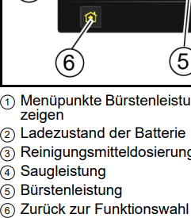
Verständnis
Beispiel (aus BTA_Reinigungsroboter KIRA B50.pdf) S.18
Falsche Zielgruppe
Funktionswahl für Zielgruppe etwas unverständlich
Lösungsvorschlag: Home-Taste

Slide 16
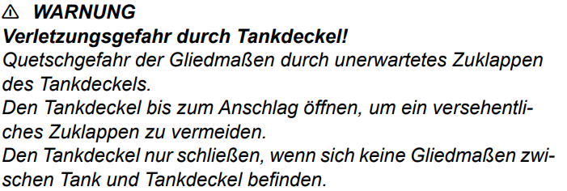
Verständnis
Beispiel (aus BTA_Reinigungsroboter KIRA B50.pdf) S.29
Falsche Zielgruppe
Begriff eventuell nicht für die Zielgruppe geeignet
Lösungsvorschlag: Quetschgefahr der Arme und Beine […].

Slide 17
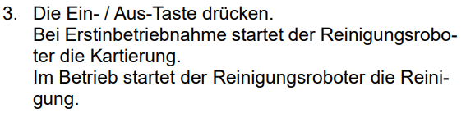
Verständnis
Beispiel (aus BTA_Reinigungsroboter RCV3.pdf) S.10
Falsche Zielgruppe
Begriff eventuell nicht für die Zielgruppe geeignet
Lösungsvorschlag: Bei Erstinbetriebnahme startet[…] die Kartenerstellung. (alternativ: Raumplanerstellung)

